Slide 1
Digitale uitvoering van wetgeving: hoe houden we het rechtmatig en rechtvaardig?
Mariette Lokin
14 juni 2025

Slide 2
Deze sessie
Hoe is de uitvoering van wetgeving de afgelopen decennia veranderd onder invloed van digitalisering?
Wat betekent dat voor rechtmatigheid en rechtvaardigheid van overheidsoptreden?
Wat zijn remedies?
Wat zijn randvoorwaarden om die remedies goed te laten werken?

Slide 3
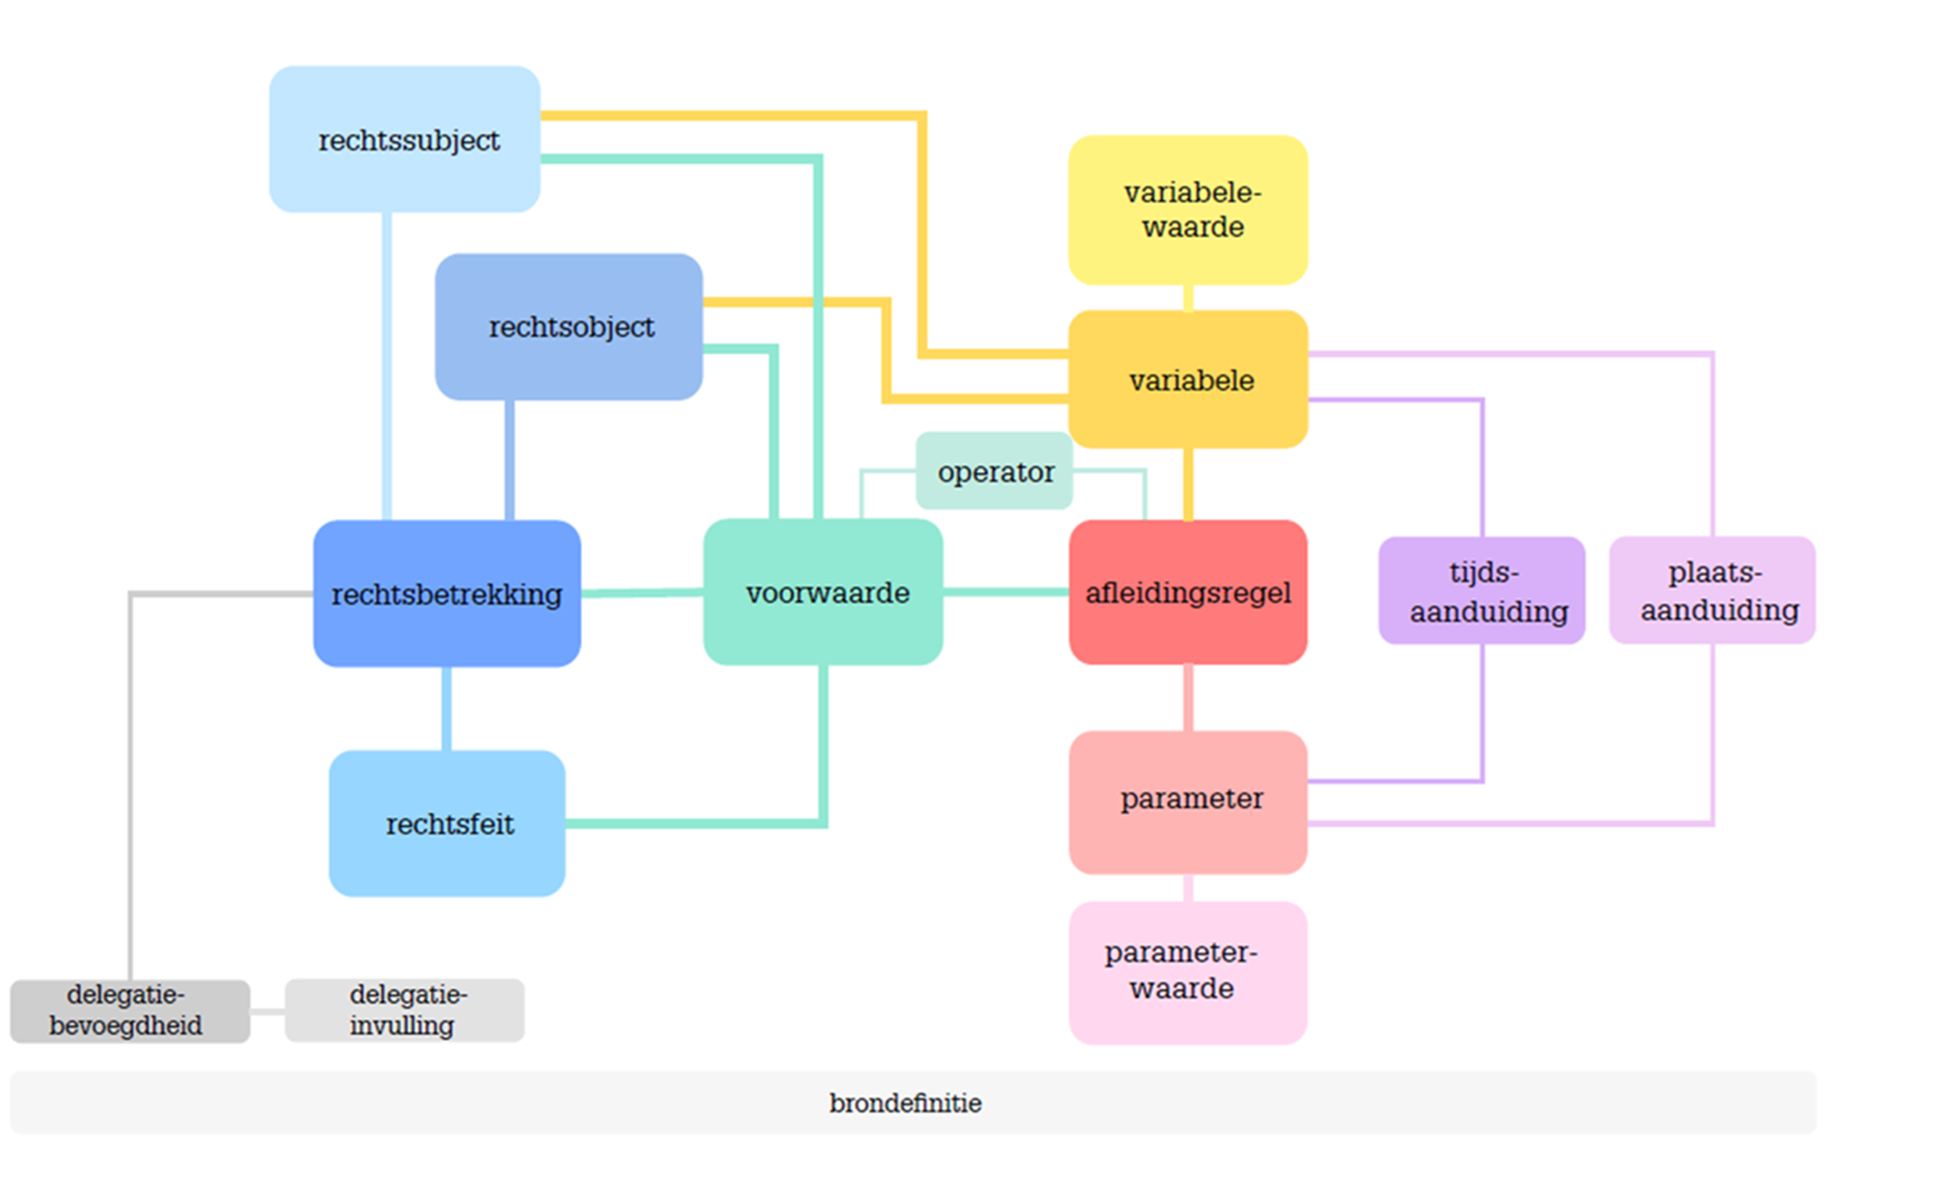
Wetsanalyse

Slide 4
Artikel 2 lid 1 eerste volzin Wet op de zorgtoeslag (wzt) (bepalen recht op – en berekening van zorgtoeslag)
Indien de normpremie voor een verzekerde in het berekeningsjaar minder bedraagt dan de standaardpremie in dat jaar, heeft de verzekerde aanspraak op een zorgtoeslag ter grootte van dat verschil. (…)
(…)
Artikel 2 lid 1 eerste volzin Wet op de zorgtoeslag (wzt) (bepalen recht op – en berekening van zorgtoeslag)
Indien de normpremie voor een verzekerde in het berekeningsjaar minder bedraagt dan de standaardpremie in dat jaar, heeft de verzekerde aanspraak op een zorgtoeslag ter grootte van dat verschil. (…)
(…)
Artikel 2 lid 1 eerste volzin Wet op de zorgtoeslag (wzt) (bepalen recht op – en berekening van zorgtoeslag)
Indien de normpremie voor een verzekerde in het berekeningsjaar minder bedraagt dan de standaardpremie in dat jaar, heeft de verzekerde aanspraak op een zorgtoeslag ter grootte van dat verschil. (…)
(…)
Artikel 2 lid 1 eerste volzin Wet op de zorgtoeslag (Wzt) (bepalen recht op – en berekening van zorgtoeslag)
Indien de normpremie voor een verzekerde in het berekeningsjaar minder bedraagt dan de standaardpremie in dat jaar, heeft de verzekerde aanspraak op een zorgtoeslag ter grootte van dat verschil. (…)
(…)
Artikel 2 lid 1 eerste volzin Wet op de zorgtoeslag (wzt) (bepalen recht op – en berekening van zorgtoeslag)
Indien de normpremie voor een verzekerde in het berekeningsjaar minder bedraagt dan de standaardpremie in dat jaar, heeft de verzekerde aanspraak op een zorgtoeslag ter grootte van dat verschil. (…)
(…)
Artikel 2 lid 1 eerste volzin Wet op de zorgtoeslag (wzt) (bepalen recht op – en berekening van zorgtoeslag)
Indien de normpremie voor een verzekerde in het berekeningsjaar minder bedraagt dan de standaardpremie in dat jaar, heeft de verzekerde aanspraak op een zorgtoeslag ter grootte van dat verschil. (…)
(…)
Artikel 2 lid 1 eerste volzin Wet op de zorgtoeslag (wzt) (bepalen recht op – en berekening van zorgtoeslag)
Indien de normpremie voor een verzekerde in het berekeningsjaar minder bedraagt dan de standaardpremie in dat jaar, heeft de verzekerde aanspraak op een zorgtoeslag ter grootte van dat verschil. (…)
(…)
Artikel 2 lid 1 eerste volzin Wet op de zorgtoeslag (wzt) (bepalen recht op – en berekening van zorgtoeslag)
Indien de normpremie voor een verzekerde in het berekeningsjaar minder bedraagt dan de standaardpremie in dat jaar, heeft de verzekerde aanspraak op een zorgtoeslag ter grootte van dat verschil. (…)
(…)
Artikel 2 lid 1 eerste volzin Wet op de zorgtoeslag (wzt) (bepalen recht op – en berekening van zorgtoeslag)
Indien de normpremie voor een verzekerde in het berekeningsjaar minder bedraagt dan de standaardpremie in dat jaar, heeft de verzekerde aanspraak op een zorgtoeslag ter grootte van dat verschil. (…)
(…)
Artikel 2 lid 1 eerste volzin Wet op de zorgtoeslag (wzt) (bepalen recht op – en berekening van zorgtoeslag)
Indien de normpremie voor een verzekerde in het berekeningsjaar minder bedraagt dan de standaardpremie in dat jaar, heeft de verzekerde aanspraak op een zorgtoeslag ter grootte van dat verschil. (…)
(…)
Artikel 2 lid 1 eerste volzin Wet op de zorgtoeslag (wzt) (bepalen recht op – en berekening van zorgtoeslag)
Indien de normpremie voor een verzekerde in het berekeningsjaar minder bedraagt dan de standaardpremie in dat jaar, heeft de verzekerde aanspraak op een zorgtoeslag ter grootte van dat verschil. (…)
(…)
Artikel 2 lid 1 eerste volzin Wet op de zorgtoeslag (wzt) (bepalen recht op – en berekening van zorgtoeslag)
Indien de normpremie voor een verzekerde in het berekeningsjaar minder bedraagt dan de standaardpremie in dat jaar, heeft de verzekerde aanspraak op een zorgtoeslag ter grootte van dat verschil. (…)
(…)
Van wetgeving…
rechtssubject
een verzekerde;
de verzekerde
variabele
Operator (vergelijkingsoperator)
rechtsobject
de normpremie
minder bedraagt dan
een zorgtoeslag
recht-
hebbende
van
variabele
Operator (toekenningsoperator)
bevat
een zorgtoeslag ter grootte van dat verschil
ter grootte van
heeft als voorwerp
Operator (rekenkundige operator)
voorwaarde
verschil
indien de normpremie voor een verzekerde in het berekeningsjaar minder bedraagt dan de standaardpremie in dat jaar
Operator (vergelijkingsoperator)
rechtsbetrekking
wordt afgeleid door
afleidingsregel
Indien de normpremie voor een verzekerde in het berekeningsjaar minder bedraagt dan de standaardpremie in dat jaar, heeft de verzekerde aanspraak op een zorgtoeslag ter grootte van dat verschil.
de normpremie voor een verzekerde in het berekeningsjaar minder bedraagt dan de standaardpremie in dat jaar (…)
een zorgtoeslag ter grootte van dat verschil
in
indien voldoet aan
In Wzt art. 2a. lid 1 afwijking van artikel 7, derde lid, van de Algemene wet inkomensafhankelijke regelingen, bestaat geen aanspraak op een zorgtoeslag indien de rendementsgrondslag, bedoeld in artikel 5.3 van de Wet inkomstenbelasting 2001, van de verzekerde aan het begin van het berekeningsjaar meer bedraagt dan € 140.213
parameter
tijdsaanduiding
de standaardpremie
het berekeningsjaar;
dat jaar
Notes:
Eigenlijk ook een pijl van rechtssubject naar variabele normpremie. In de tekst zie je dat die aan elkaar gekoppeld zijn.
Standaardpremie is niet gekoppeld aan deze verzekerde (niet ‘zijn standaardpremie’ maar ‘de’), dat is dus een vaste waarde, ofwel parameter.
Al die gemarkeerde stukken worden vastgelegd, waar nodig met een verduidelijking van de termen/formulering. Bv. verzekerde, dat wordt in de Wzt gedefinieerd, en als je dat uit elkaar rafelt, zie je dat precisering nodig is naar verzekerde zorgtoeslag. Er zitten nl. in nog meer wetten verzekerden. Vaak heb je in de uitvoering nog meer begrippen nodig dan de wetgever heeft gedefinieerd.
Dat is allemaal leuk, zul je zeggen, maar wat doen we dan met die kleurige boel en de vastgelegde info?

Slide 5
… naar toepasbare regels…
Afleidingsregel 1: Bepalen recht op zorgtoeslag (zonder partner)
Een verzekerde zorgtoeslag heeft recht op zorgtoeslag in een berekeningsjaar indien hij voldoet aan alle volgende voorwaarden:
zijn normpremie is kleiner dan de standaardpremie in het berekeningsjaar
zijn rendementsgrondslag sparen en beleggen bij begin berekeningsjaar is kleiner of gelijk aan de grenswaarde vermogen zorgtoeslag zonder partner in het berekeningsjaar.
Afleidingsregel 2: Bepalen hoogte zorgtoeslag (jaarbedrag)
De hoogte (jaarbedrag) van de zorgtoeslag van een verzekerde zorgtoeslag in een berekeningsjaar moet berekend worden als de standaardpremie min zijn normpremie indien hij recht op zorgtoeslag heeft in het berekeningsjaar.

Slide 6
Randvoorwaarden
Commitment management van ministeries en uitvoeringsorganisaties, van hoog tot laag
Opleiding: kennis- en vaardigheden ontwikkelen bij medewerkers, maar ook bij nieuwe generatie (HBO, universiteiten)
Politiek: structurele aandacht voor digitale uitvoering bij behandeling van wetsvoorstellen
Digitale toets invoeren
Rapporteurs Commissie Digitale Zaken inzetten
Technische briefings benutten

Slide 7
Inzicht in rechtmatigheid We weten de wettelijke grondslag van ons handelen óf waar deze onvoldoende is en dus aandacht vraagt.
Inzicht voor uitlegbaarheid We weten hoe onze besluiten tot stand zijn gekomen en kunnen dit ook uitleggen aan burger en bedrijf.
Inzicht in rechtvaardigheid We hebben zicht op onbedoelde knelpunten en waar deze ontstaan. En dus in de mogelijkheden om te werken aan een oplossing (menselijke maat).
Inzicht voor controle en verantwoording We weten steeds welke regels, processen en gegevens ten grondslag liggen aan onze beslissingen, zodat we ons kunnen verantwoorden aan rechter en politiek.
Inzicht voor systeembeheer
Als wetgeving wijzigt weten we snel waar de systemen aangepast moeten worden
7
Notes:
Hier doen we het voor.
Niet makkelijk, echt andere manier van samenwerken, je moet er ook tijd voor krijgen. Pionieren en experimenteren, je gaat gesprekken voeren die je in ‘jouw’ fase van het proces normaliter niet voert.
Management moet het daarom ook expliciet steunen. Beginnen met aantal trajecten en ervaringen gebruiken om je werkwijzen aan te passen.

Slide 8
Dank voor de aandacht!
mariette@hooghiemstra-en-partners.nl
Wetsanalyse en wendbare wetsuitvoering in de democratische rechtsstaat
Leergemeenschap digitale vertalingen
Wendbaar wetgeven — Vrije Universiteit Amsterdam (vu.nl)
Wetsanalyse

